Slide 1

Роль Центрального Банка в регулировании денежно-кредитной системы страны
Подготовил ученик 10 "А" класса Овчар Семён

Slide 2
Актуальность
В настоящее время Центральный банк является одним из главных институтов, регулирующих экономику РФ. Центральный банк контролирует уровень инфляции и поддерживает стабильность национальной валюты. Это напрямую связывает его деятельность и принятые решения с уровнем жизни людей, проживающих на территории России.

Slide 3
Цель и Гипотеза
Цель: Провести анализ деятельности и рассмотреть результат мер Центрального Банка Российской Федерации, принятых регулятором во время кризисных ситуаций.
Гипотеза: Центробанк занимает одно из ведущих мест в экономике страны, а меры, принимаемые регулятором, способствуют стабилизации экономики во время кризисных ситуаций.

Slide 4
Задачи
1) Изучить правовой статус Центрального Банка и его функции
2) Рассмотреть основные компоненты капитала Центробанка и способы его формирования
3) Изучить специфику деятельности Центрального Банка, сравнив его с Федеральной Резервной Системы США.
4) Провести анализ компонентов денежно-кредитной политики Центрального Банка
5) Сделать вывод, исходя из гипотезы работы

Slide 5
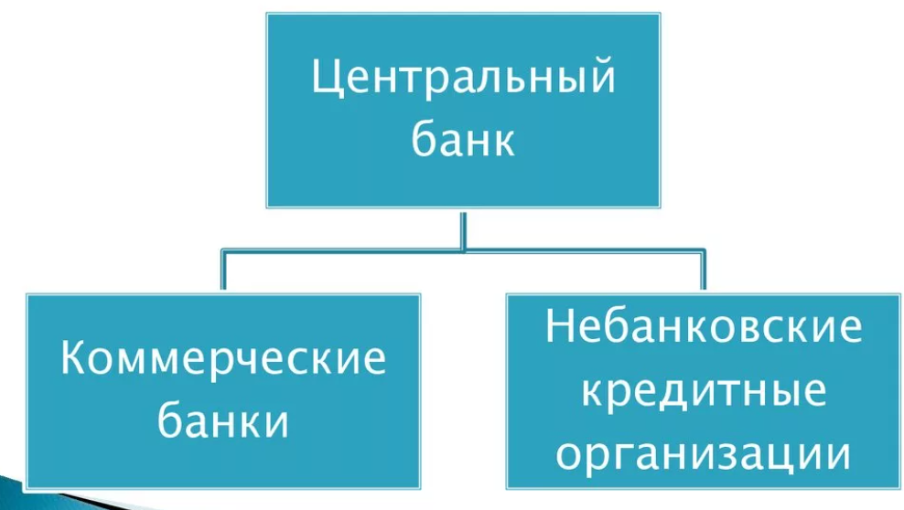
Введение
Центральный Банк Российской Федерации - публично-правовой институт, отвечающий за устойчивость национальной валюты, укрепление и развития банковской системы и финансового рынка РФ. Центральный Банк является высшим компонентом в банковской системе РФ.

Slide 6
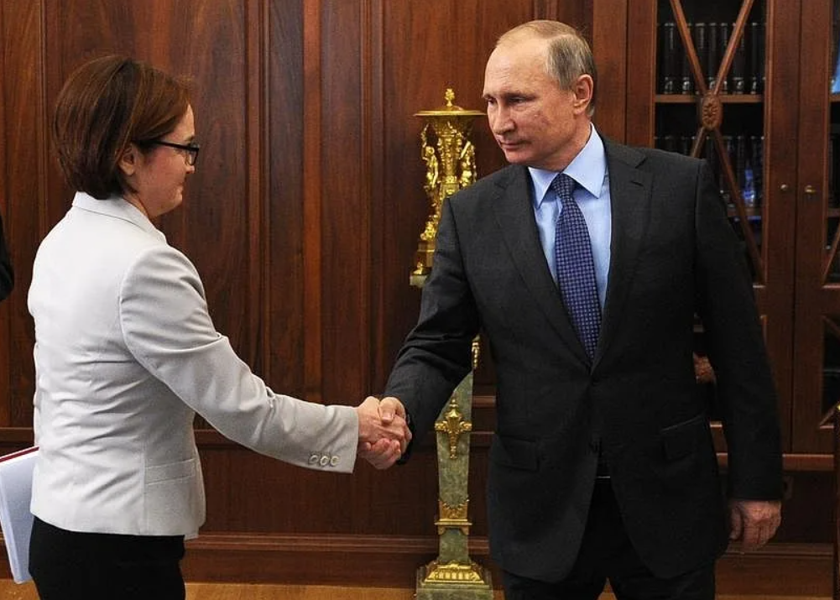
Правовой статус Центробанка
1) Центральный банк Российской Федерации является независимым институтом, который не принадлежит ни к одной ветви государственной власти и не подчиняется президенту.
2) Центральный банк обладает финансовой и имущественной самостоятельностью
3) Центральный Банк отчитывается о своей деятельности Федеральному Собранию, а именно Государственной Думе.
4) Государственная дума утверждает должность председателя Центробанка, предложенного президентом.

Slide 7
Функции Центрального Банка
1) Эмиссия национальной валюты и контроль за ее оборотом
2) Поддержание стабильности национальной валюты
3) Центральный банк осуществляет надзор и регулирование над всеми звеньями банковской системы нашей страны
4) Регулятор выдает лицензии на осуществление банковской деятельности коммерческим банкам.
5) Контроль за рынком ценных бумаг
6) Выдача разрешений на размещение филиалов иностранных холдингов на территории России

Slide 8
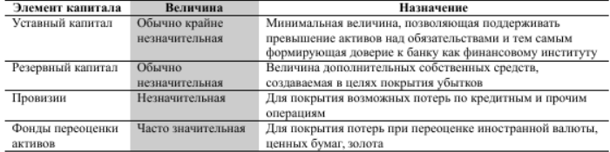
Структура капитала Центробанка

Slide 9
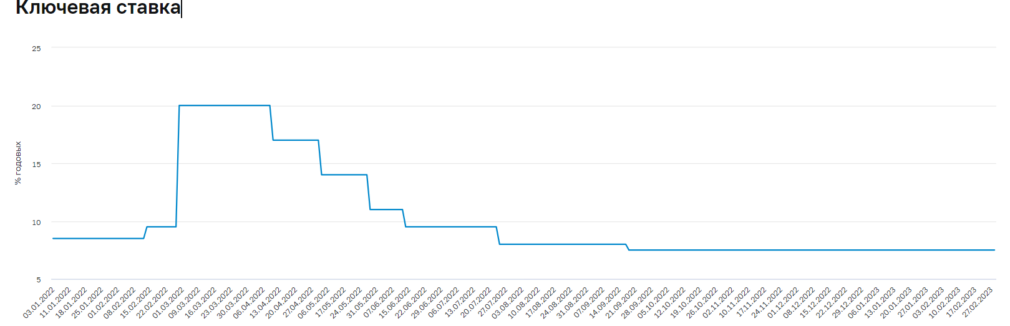
Инфляционная политика
Для этого каждый год Центробанк устанавливает цель по инфляции для оптимального роста экономики. Решения принимаемые по денежно-кредитной политике, чаще всего связаны именно с регулированием значения инфляции.
В стремлении Центрального Банка к оптимальному значению инфляции ему помогает основной инструмент денежно-кредитной политики - ключевая ставка.

Slide 10
Валютная политика
Валютная политика является важнейшим компонентом денежно-кредитной политики, поддерживающим внешнеэкономическое положение страны, благодаря укреплению национальной валюты.
Центральный Банк РФ проводит валютную политику, осуществляя операции на открытом рынке.
Валютная политика неразрывно связана с инфляционной политикой Центрального Банка.

Slide 11
Информационная политика
Главной идеей информационной политики Центрального Банка РФ является прозрачность.
Центробанк освещает свои действия через регулярные и нерегулярные каналы.
Информационная политика оказывает большое влияние на финансовый рынок и экономику страны в целом. Благодаря приобретенной в последние годы прозрачности информационной политики, участники рынка могут быстро ориентироваться и принимать своевременные решения, на основе сложившейся экономической ситуации.

Slide 12
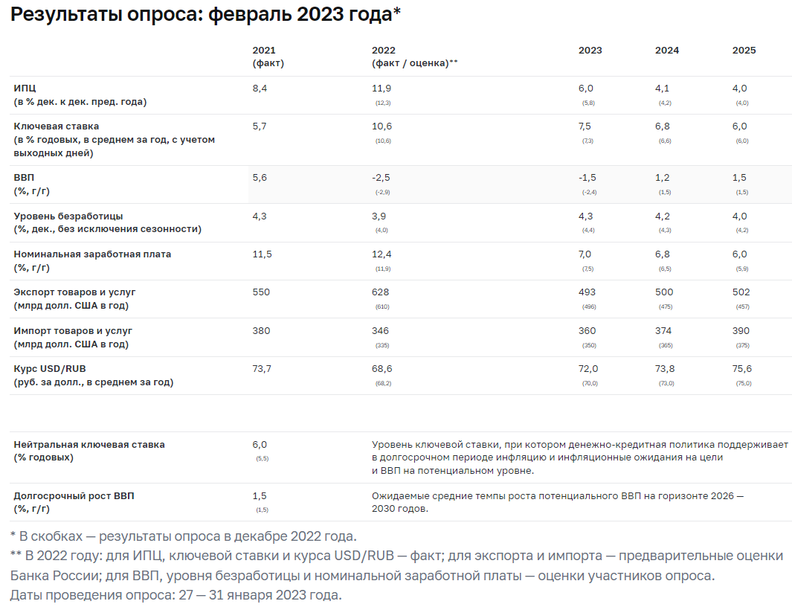
Макроэкономический прогноз
Помимо процента инфляции Центральный Банк Российской Федерации устанавливает цель по другим аспектам денежно-кредитной политики. Этот доклад ежегодно публикуется на официальном сайте Центробанка и называется макроэкономический прогноз.
Макроэкономический прогноз сильно влияет на экономику, потому что, отталкиваясь от него, участники финансовых рынков предпринимают действия, связанные с предполагаемой экономической ситуацией.

Slide 13
Заключение
Проанализировав деятельность регулятора в кризисных ситуациях на основе компонентов денежно-кредитной политики, можно сделать вывод о том, что меры принимаемые Центральным Банком способствуют стабилизации экономики и финансовых рынков нашей страны. Это можно проследить на примерах коронавирусной пандемии, а также 2014 и 2022 года. Данные факты свидетельствуют о верности гипотезы, выдвинутой мной в начале работы, и показывают важность Центробанка, как основного института экономики Российской Федерации.

Slide 14
Спасибо за внимание!

